Slide 1
SuperComputação
Aula 3 – Profiling + Projeto
2020 – Engenharia
Luciano Soares <lpsoares@insper.edu.br>
Igor Montagner <igorsm1@insper.edu.br>

Slide 2
Hoje
Medição de desempenho
Início do projeto

Slide 3
Medição de tempo

Slide 4
Profiling
Análise de um programa durante sua execução para determinar seu consumo de memória e/ou tempo.
Podemos responder duas importantes perguntas:
onde o programa consome mais recursos?
onde devo concentrar meus esforços de otimização?

Slide 5
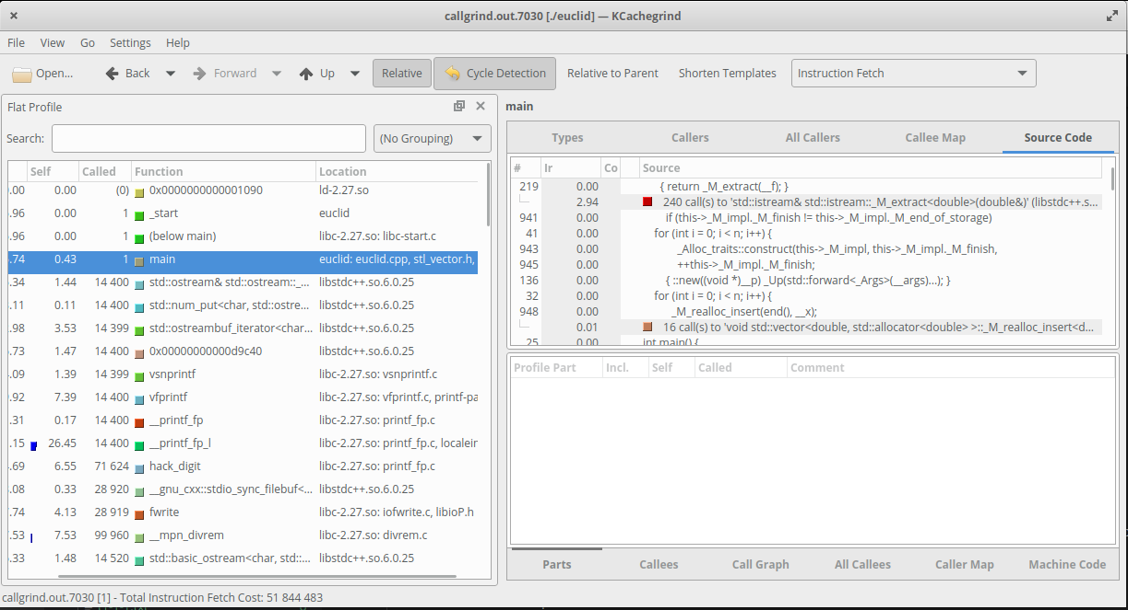
KCachegrind

Slide 6
Atividade prática
Uma primeira tentativa de otimização
Implementar uma otimização simples
Verificar se houve melhora usando o KCachegrind

Slide 7
Fechamento
Depois de escolher um bom algoritmo e ter uma implementação ingênua,
Entrada/Saída custa caro.
Implementações diferentes do mesmo algoritmo podem ter desempenho diferente
Medimos esses ganhos com ferramentas de profiling.

Slide 8

www.insper.edu.br

